Slide 1

УЧРЕЖДЕНИЕ ОБРАЗОВАНИЯ «БЕЛОРУССКИЙ ГОСУДАРСТВЕННЫЙ ТЕХНОЛОГИЧЕСКИЙ УНИВЕРСИТЕТ»
ИНЖЕНЕРНО-ЭКОНОМИЧЕСКИЙ ФАКУЛЬТЕТ
КАФЕДРА
ЭКОНОМИКИ
И УПРАВЛЕНИЯ
НА ПРЕДПРИЯТИЯХ

Slide 2



КАФЕДРА ОСУЩЕСТВЛЯЕТ ПОДГОТОВКУ ПО СПЕЦИАЛЬНОСТИ «ЭКОНОМИКА И УПРАВЛЕНИЕ»
ПО СЛЕДУЮЩИМ ПРОФИЛИЗАЦИЯМ:
«Экономика и управление в химической промышленности»;
«Экономика и управление в промышленности строительных материалов»;
«Экономика и управление в лесном комплексе».

Slide 3
ИЗУЧАЕМЫЕ ДИСЦИПЛИНЫ:
Экономика организации (предприятия) Планирование в организации Прогнозирование экономических процессов Экономический анализ деятельности организации Организация производства и труда Экономика и управление инновациями Управление конкурентоспособностью организации Статистика Бухгалтерский учет Финансы организации Налоги и налогообложение Ценообразование Международная и Национальная экономика Внешнеэкономическая деятельность Биржевая деятельность. Фондовый рынок Логистика Менеджмент | Маркетинг, Интернет-маркетинг Создание стартап-проектов Анализ данных Основы бизнес-анализа Управление проектами Инвестиционный анализ Деловые коммуникации Информационные технологии Корпоративные информационные системы в управлении организацией Правовое обеспечение бизнеса Деловой иностранный язык Технология и оборудование лесного комплекса Технология и оборудование химической промышленности Технология и оборудование строительных материалов Технологии алгоритмизации и программирования

Slide 4
ПРОФЕССИОНАЛЬНЫЕ КОМПЕТЕНЦИИ ВЫПУСКНИКОВ:
Оперативное, тактическое и стратегическое планирование и управление деятельностью организации;
Оценка, анализ текущей деятельности организации и разработка стратегии ее развития с использованием современных информационных технологий;
Разработка технико-экономических обоснований и бизнес-планов инвестиционных проектов;
Бизнес-анализ и управление проектами;
Ведение отчетности в организации;

Slide 5
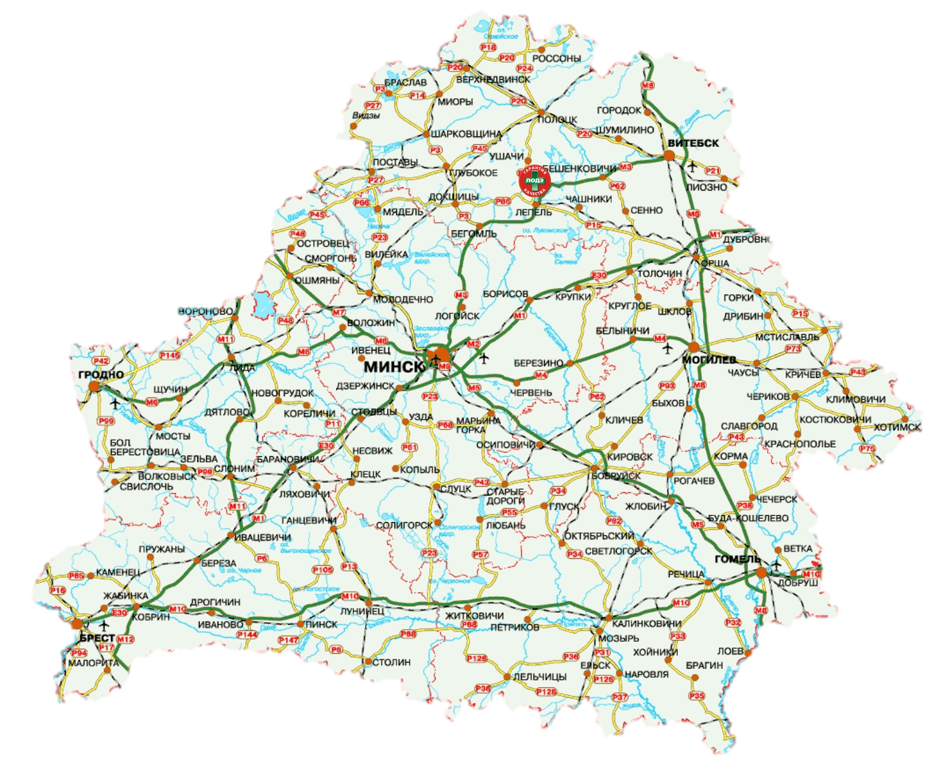


По всем специализациям студенты проходят технологическую, организационно-экономическую и преддипломную практики на передовых предприятиях соответствующих
отраслей народного хозяйства.
Базой для прохождения
практики служат более 300 предприятий по всей стране.

Slide 6



ВЫПУСКНИКИ КАФЕДРЫ РАБОТАЮТ НА СЛЕДУЮЩИХ ПРЕДПРИЯТИЯХ:
Выпускники специальности могут работать на предприятиях и в компаниях различных форм собственности, а также в финансовых учреждениях (банках, финансовых и лизинговых компаниях),
IT-компаниях, консалтинговых компаниях, учреждениях образования, органах государственного управления, научно-исследовательских организациях и т. д.

Slide 7
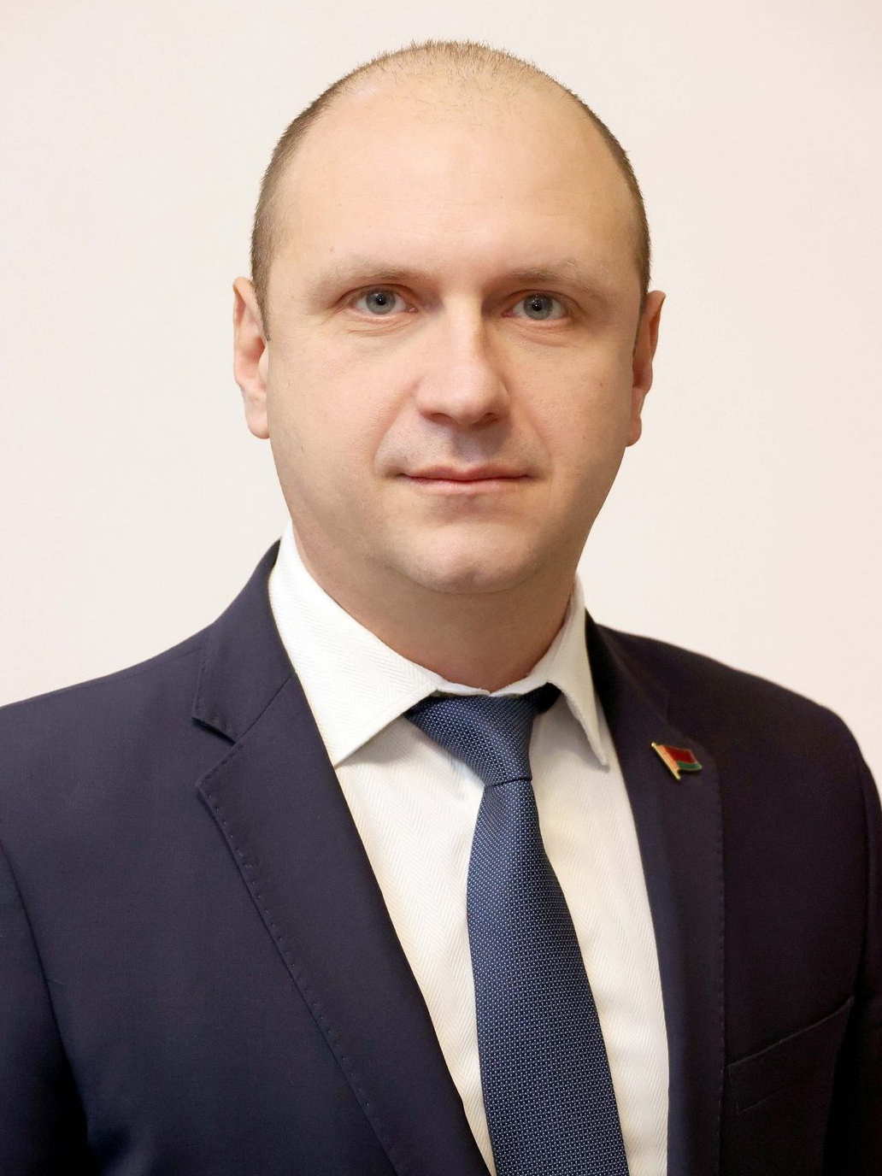
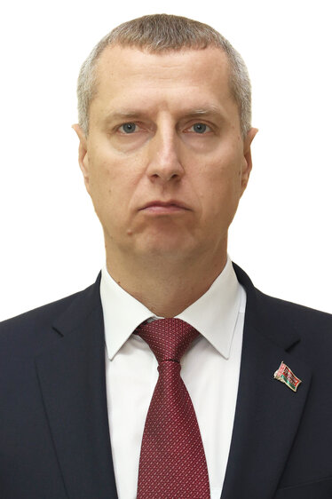
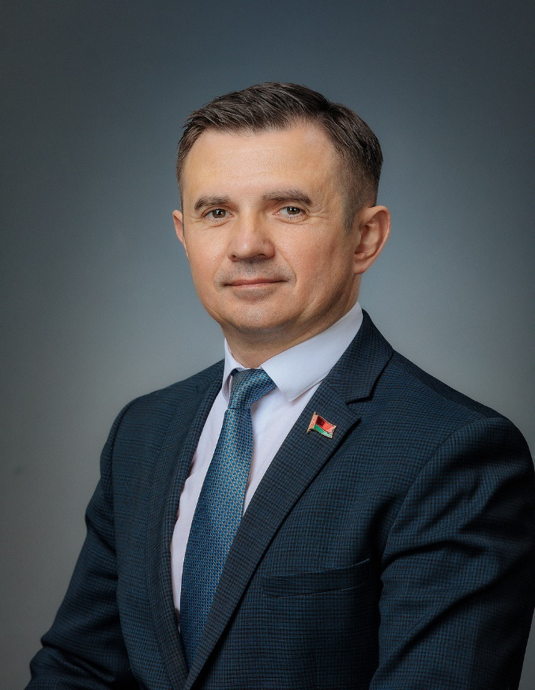
Выпускники кафедры
Краевский Антон Михайлович
Заместитель Управляющего делами Президента Республики Беларусь,
2021 г. – н/время
Крутой Дмитрий Николаевич
Глава Администрации Президента Республики Беларусь,
2024 г. – н/время
Касперович Сергей
Антонович
Ректор УО «Белорусского государственный технологический университет»,
2025 г. – н/время

Slide 8
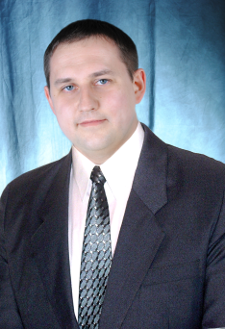
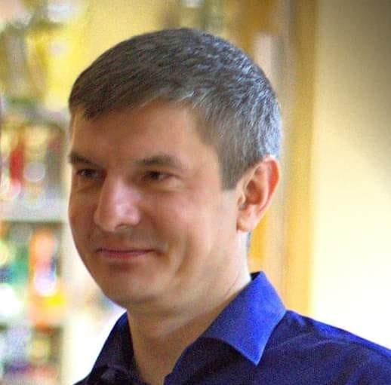
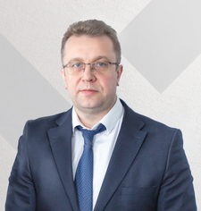
Выпускники кафедры
Гомелев Александр Николаевич
Заместитель начальника управления перспективного развития концерна «Белнефтехим»,
2017 г. – н/время
Бердович Юрий Александрович
Начальник управления экономики Управления делами Президента Республики Беларусь
2025 г. – н/время
Икан Илья Валерьевич
Председатель концерна «Белнефтехим»,
2023 г. – н/время

Slide 9
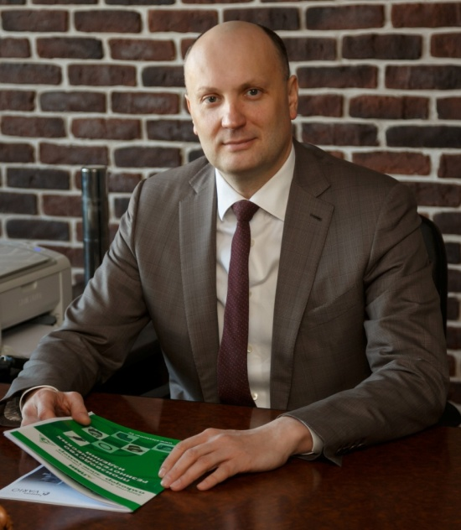
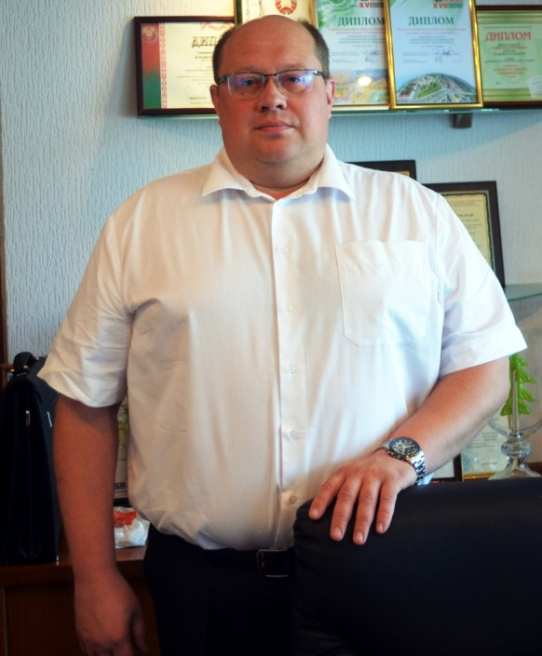
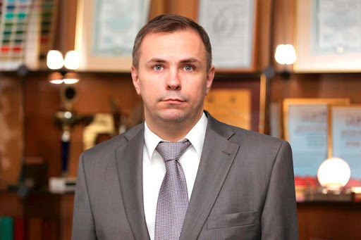
Выпускники кафедры
Барцевич Виталий Анатольевич
Директор ЗАО «Амкодор-Эластомер»,
2015 г. – н/время
Маркушевский Владимир Владимирович
Директор ЗАО «Пинскдрев-Бобруйск»,
2020 г. – н/время
Сойко Андрей Васильевич
Генеральный директор ОАО «Белшина»,
2025 г. – н/время

Slide 10
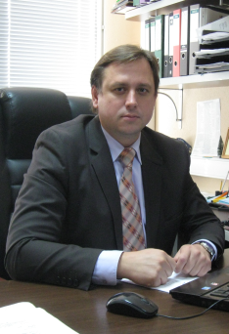
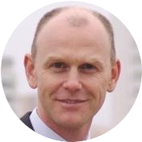
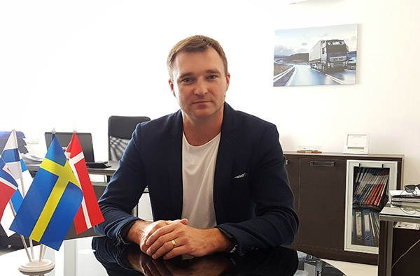
Выпускники кафедры
Киреенко Андрей Владимирович
Директор, главный редактор, владелец журнала «Продукт.BY»,
2006 г. – н/время
Бондарев Дмитрий Владимирович
Директор ОАО «Завод Промбурвод»,
2018 г. – н/время
Стрелков Сергей Юрьевич
Директор ОАО «Гулбис»,
2005 г. – н/время

Slide 11
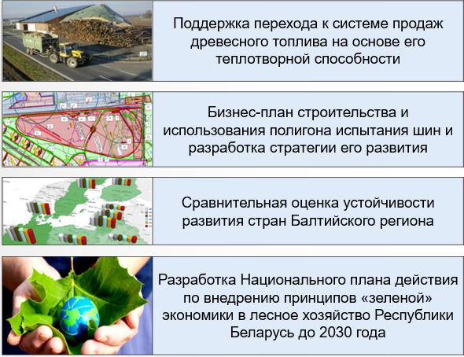
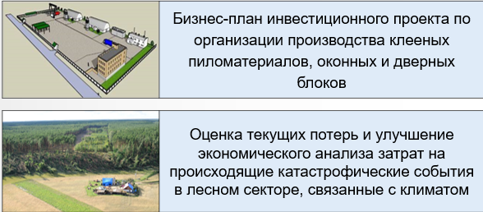
Научные проекты и разработки

Slide 12
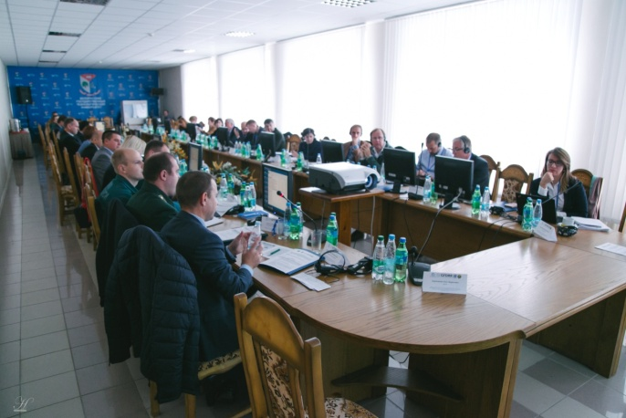
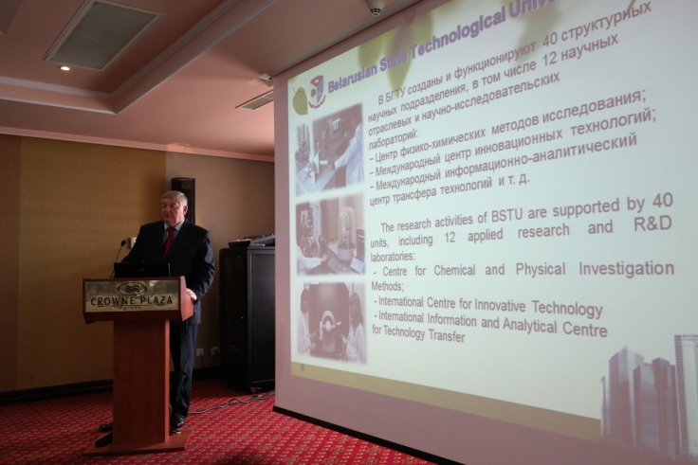
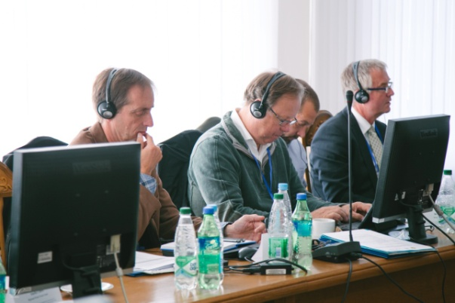
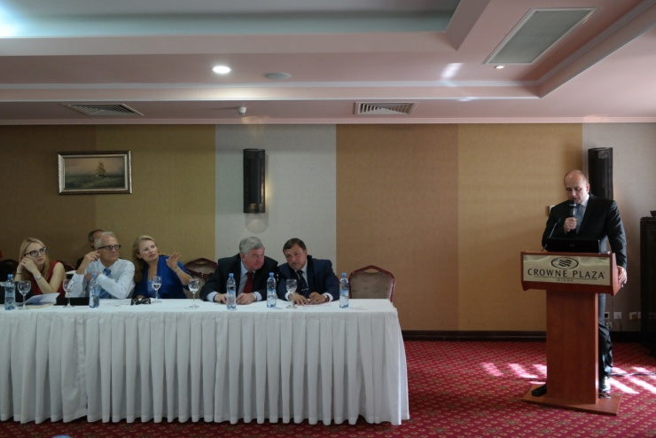
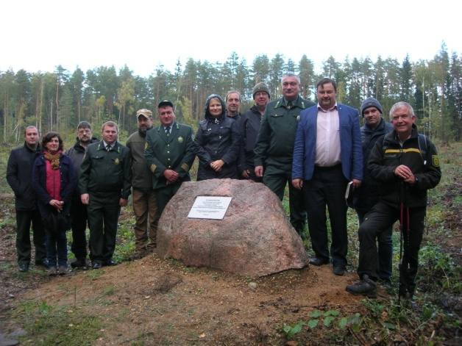
Международные семинары
«Оценка текущих потерь и улучшение экономического анализа затрат на происходящие в настоящее время катастрофические события в лесном секторе, связанные с климатом, основанные на международном опыте», Минск
«Ценообразование на древесную биомассу на основе ее теплотворной способности», Минск

Slide 13
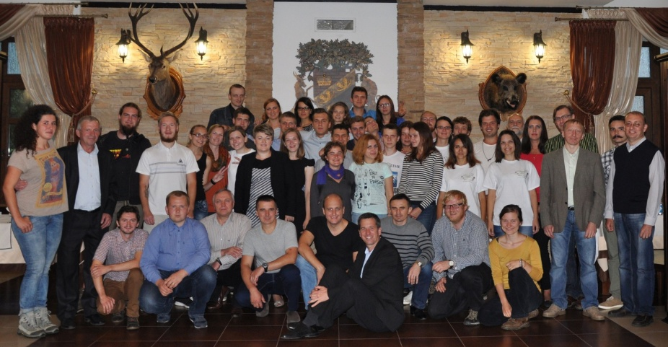
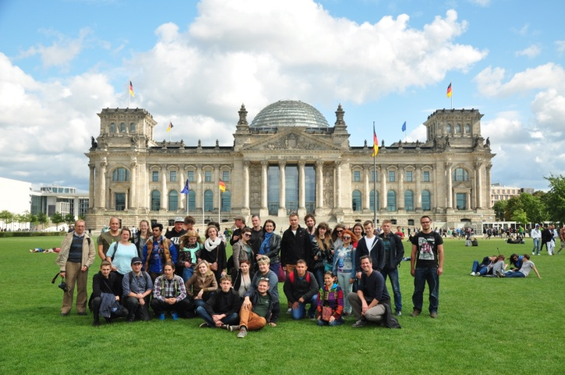
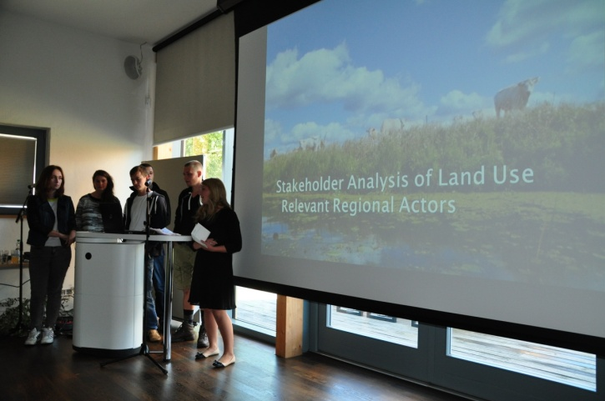
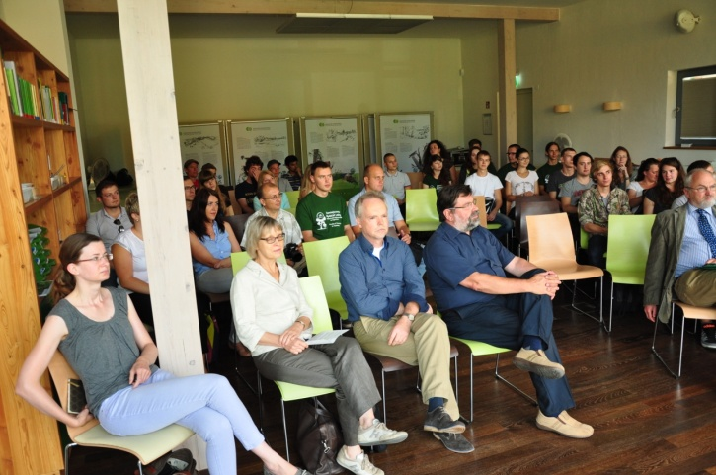
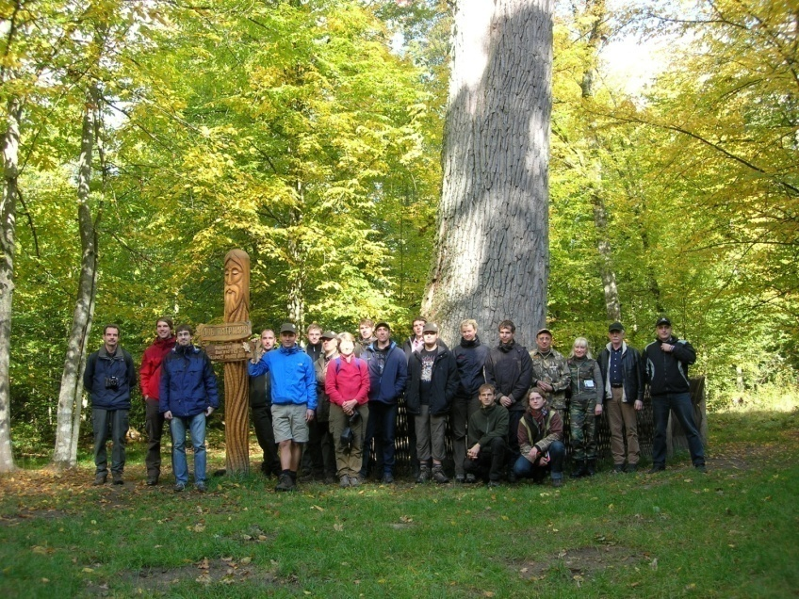
Летние академии
«Сохранение всемирного наследия в Беларуси. Проблемы сохранения старовозрастных лесов», Национальный парк «Беловежская пуща» Республики Беларусь
«Вернуться к дикой природе? Восстановление естественной природной среды в прибрежных лесных экосистемах», Национальный парк «Нижняя долина Одера» Федеративной Республики Германия
Визит делегации сотрудников и студентов Технического университета Дрездена, Федеративная Республика Германия, на предприятия лесного комплекса Республики Беларусь

Slide 14
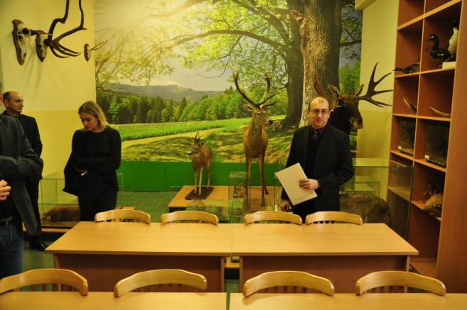
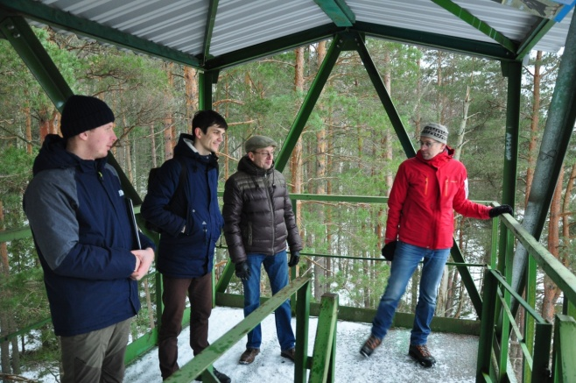
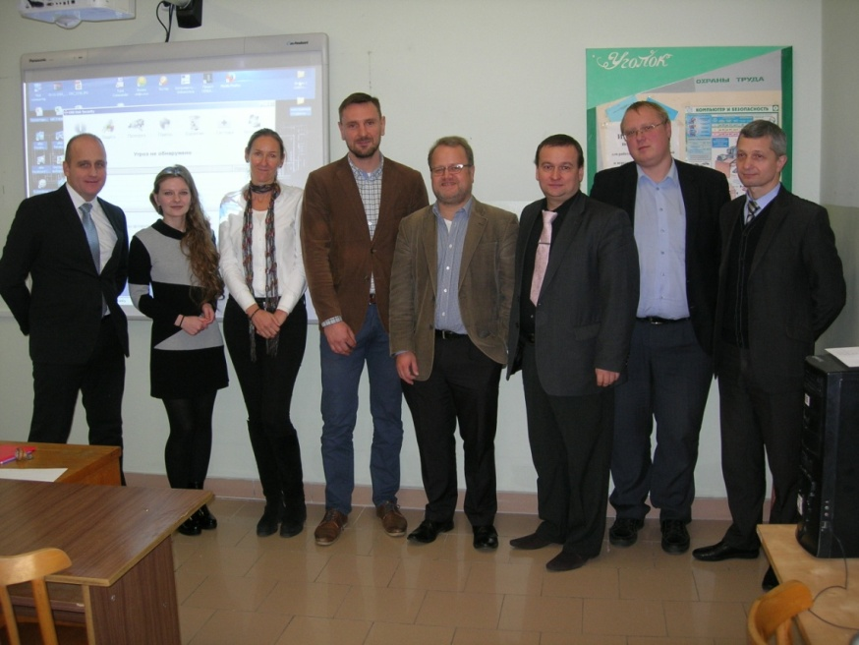
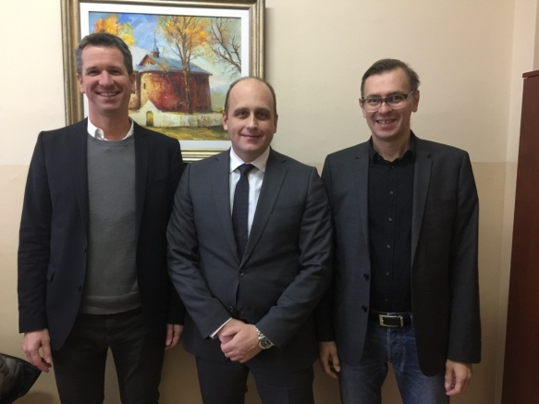
Международное сотрудничество
Визит преподавателей Университета устойчивого развития
г. Эберсвальде, Федеративная Республика Германия,
Dr. Christoph Nowicki и Prof. Martin Welp, Минск
Визит преподавателей Бизнес-школы Кедж
г. Марсель, Французская Республика, Prof. Frank Figge и Dr. Andre Trope, Минск

Slide 15
















Партнеры

Slide 16
Магистратура и аспирантура
Магистратура
Экономика
Аспирантура
Экономика и управление народным хозяйством

Slide 17

ВСТУПИТЕЛЬНЫЕ ИСПЫТАНИЯ:
Математика
Иностранный язык
Белорусский (русский) язык

Slide 18

ФОРМЫ ОБУЧЕНИЯ: ДНЕВНАЯ (4 ГОДА)
ЗАОЧНАЯ (5 ЛЕТ)
КВАЛИФИКАЦИЯ:
ЭКОНОМИСТ.
МЕНЕДЖЕР

Slide 19
ГЛАВНЫЕ ПРЕИМУЩЕСТВА ПОСТУПЛЕНИЯ В БГТУ:
Доступное качественное образование
Увлекательная учеба прикладной направленности
Гарантии трудоустройства
Разносторонний досуг
Общежитие ВСЕМ(!) иногородним первокурсникам

Slide 20




КОНТАКТНАЯ ИНФОРМАЦИЯ
Заведующий кафедрой
БГТУ, ул. Свердлова 13а, каб. 452 (корпус 4),
г. Минск, 220050
тел.: 8 (017) 282 45 37
факс.: 8 (017) 393 62 17
E-mail: eiup@belstu.by
VK: vk.com/eiup_bstu
Instagram: eup.bstu
Cайт университета:
www.belstu.by
экономики и управления на предприятиях: к.э.н., доцент
Ледницкий
Андрей Викентьевич

Slide 21
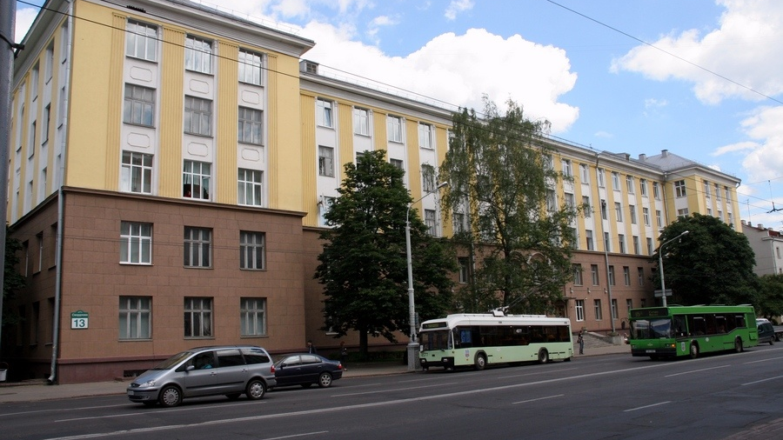


ЖЕЛАЕМ УСПЕШНОГО ПОСТУПЛЕНИЯ!

